Slide 1
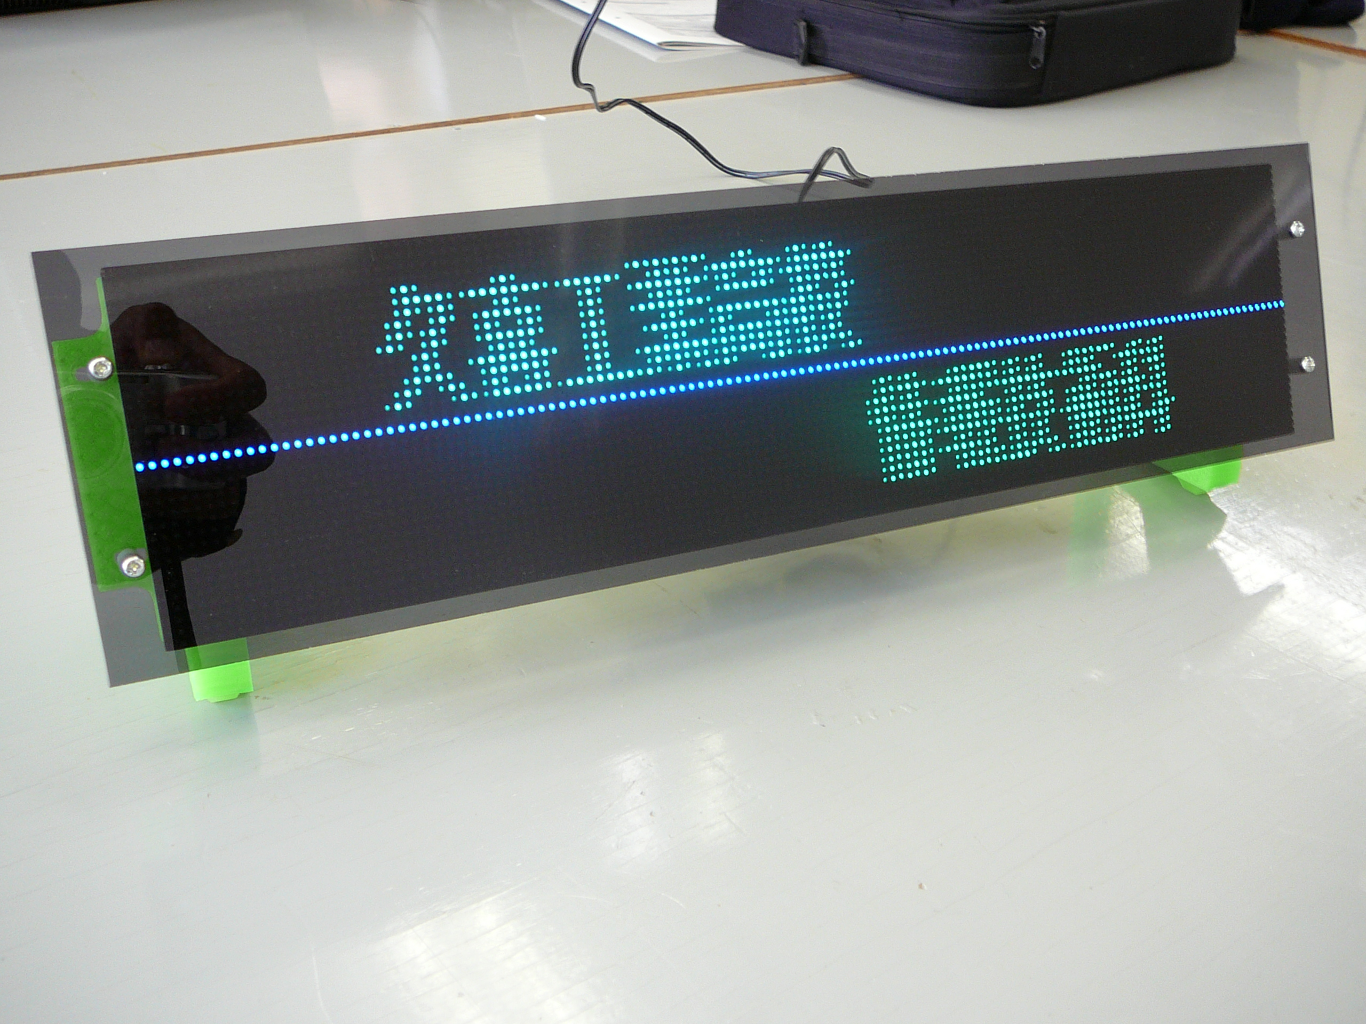
課題研究最終発表
３４番 元永 彬弘
３５番 モハマド ナイム
３６番 八巻 勇介
指導教員 酒井先生

Slide 2
はじめに
CHaserOnlineを終え、今後の研究課題として電光掲示板を作り情報技術科で活用できればいいと思い製作する

Slide 3
研究概要
・文字列の表示
・1列または2列での表示
・文字色の設定
・スクロール速度の設定
以上のことを行える掲示板を作成した

Slide 4
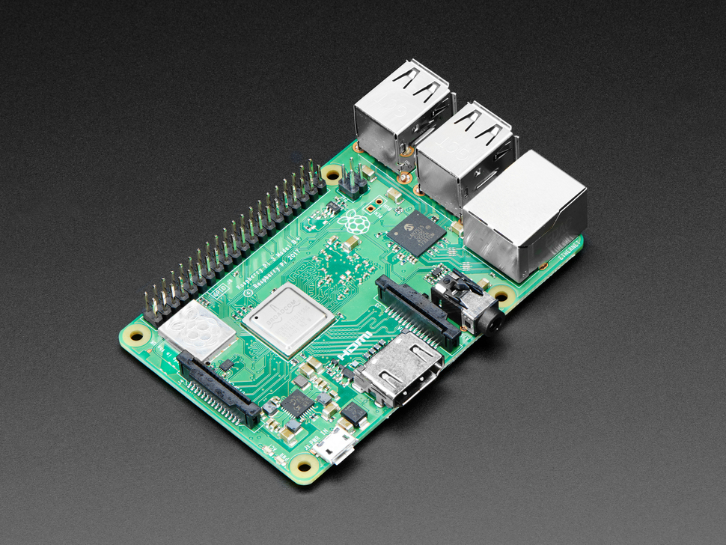
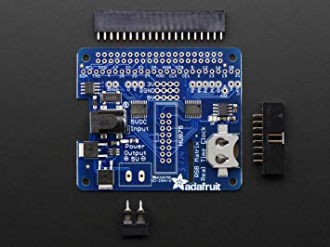

使用機器
64x32 RGB LED Matrix - 3mm pitch
Raspberry Pi 3 Model+
Adafruit RGB Matrix Hat
4A電源
USBメモリ
2個
1個
1個
1個
1個

Slide 5
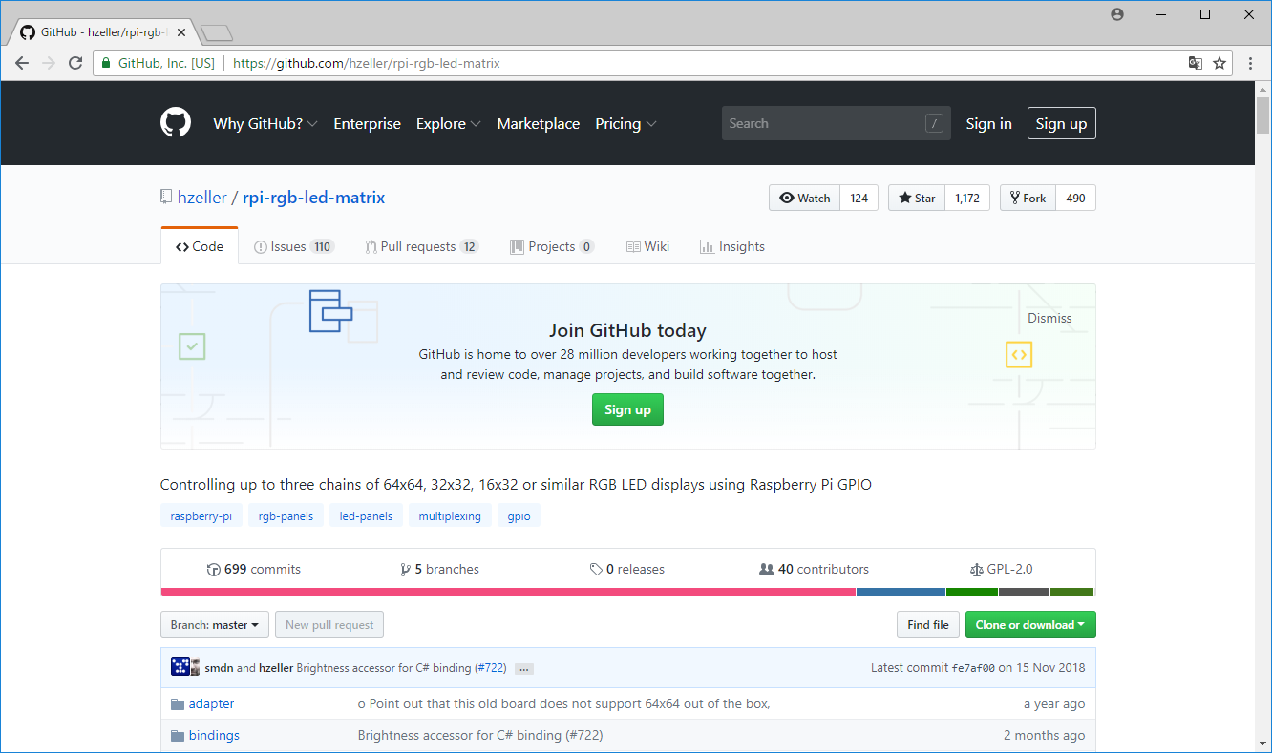
研究内容
文字の表示
・日本語を表示するためライブラリを修正
・日本語フォントの用意
hzeller/rpi-rgb-led-matrix

Slide 6
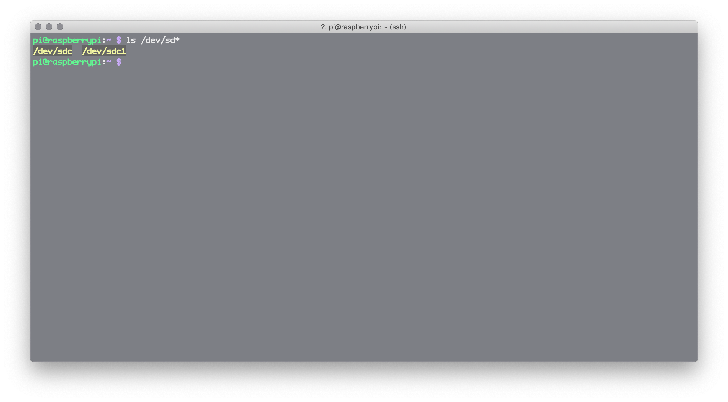
USBメモリからの読み込み
・Linux系のOSは/devの中をチェックすることで
デバイスの接続情報が確認可能

Slide 7

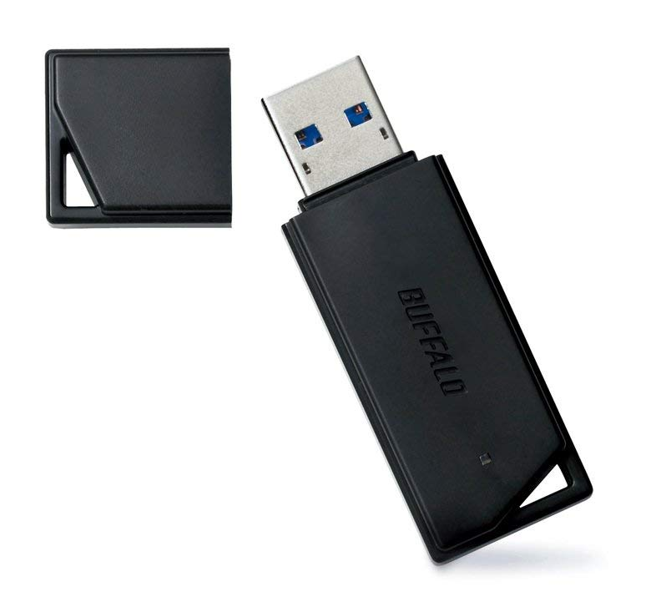


表示までのプロセス
・プログラム本体はPythonを使用
・掲示板の設定はRedisへ格納
設定を書き込み
変更を確認
設定を反映

Slide 8
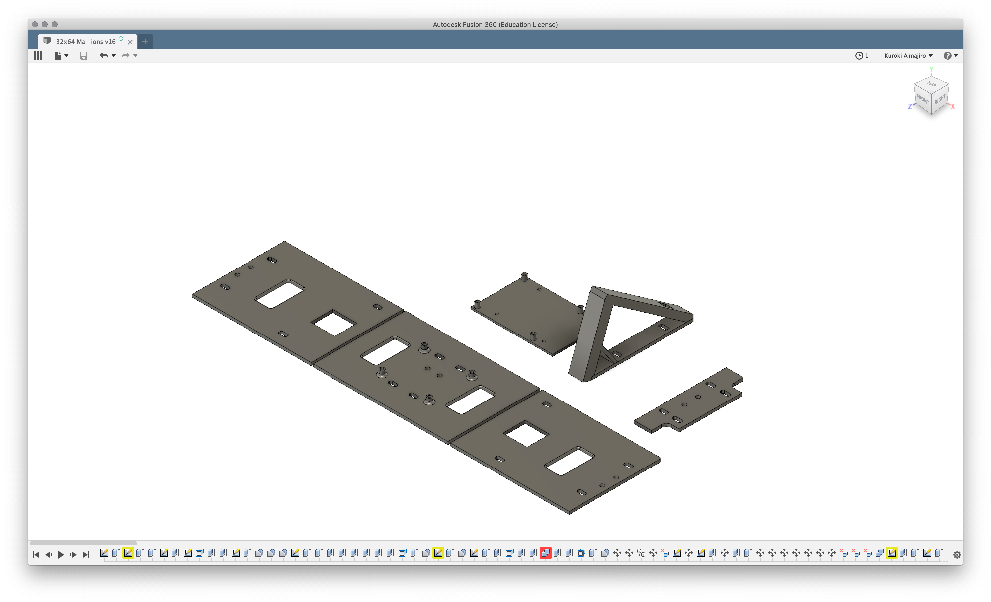
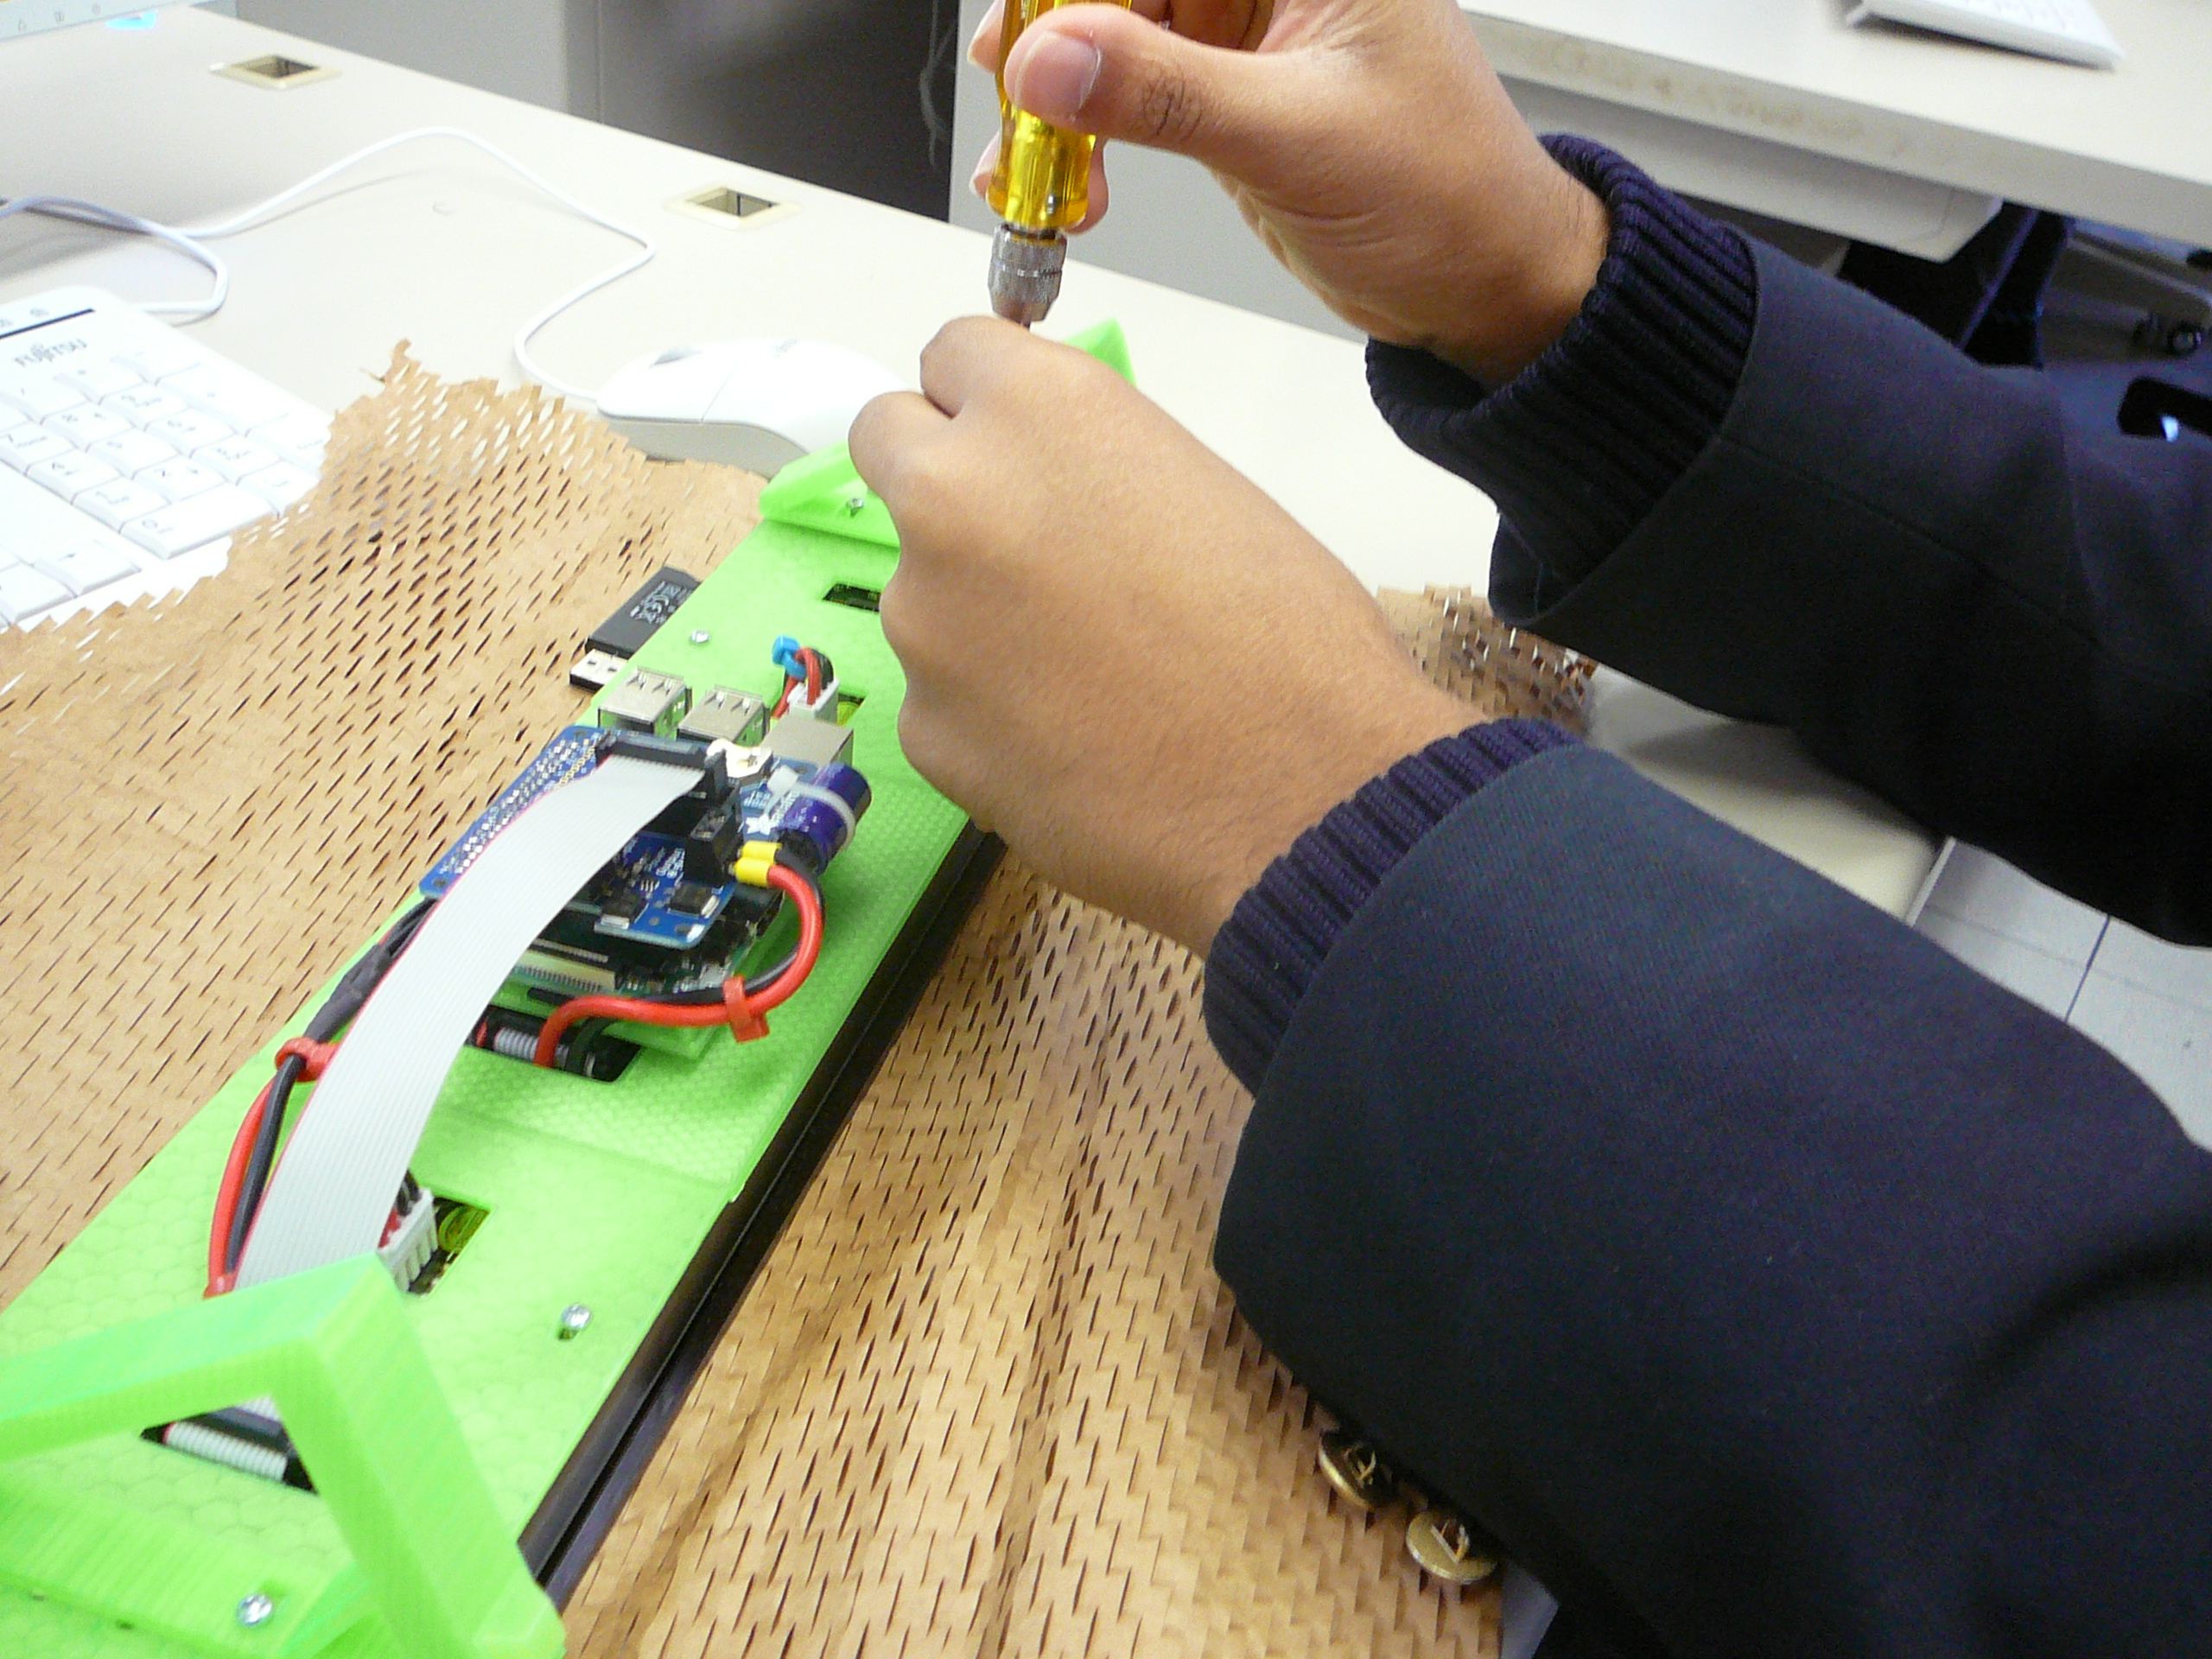
スタンドの作成
・AutodeskのFusion360を使用
・3Dプリンタで印刷
Fuision360 (CADソフト)

Slide 9
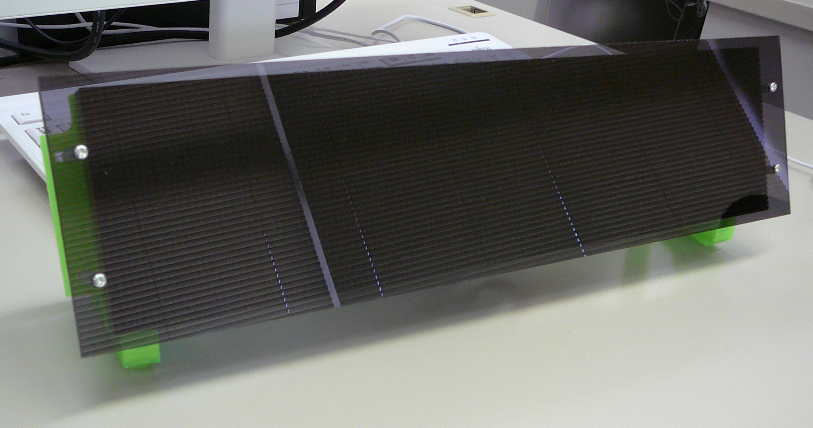
マスクの作成
・600mm x 910mmのアクリル板をカット
・3Dプリンタで印刷したマウンターで固定

Slide 10
ブラウザまたはUSBメモリで行える操作
・文字列の変更
・表示文字列数の変更
・スクロール速度の変更
・色の変更

Slide 11
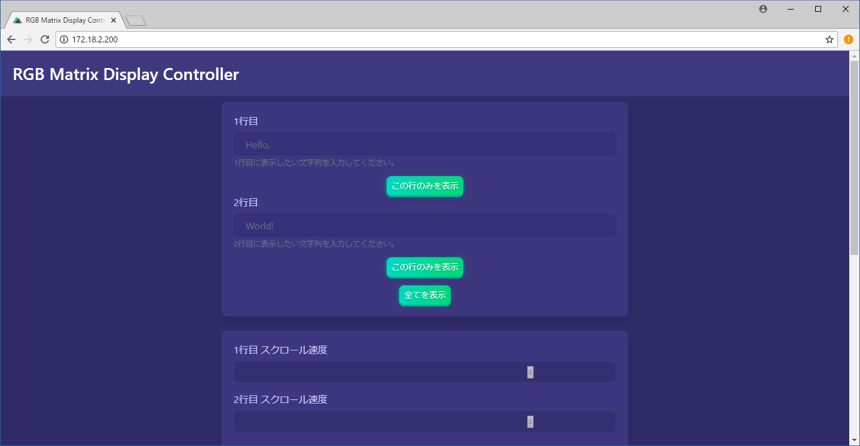
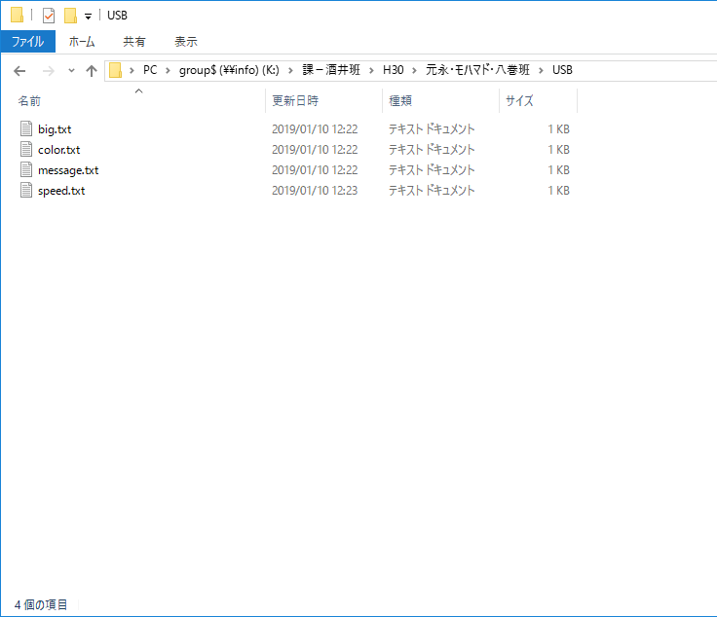
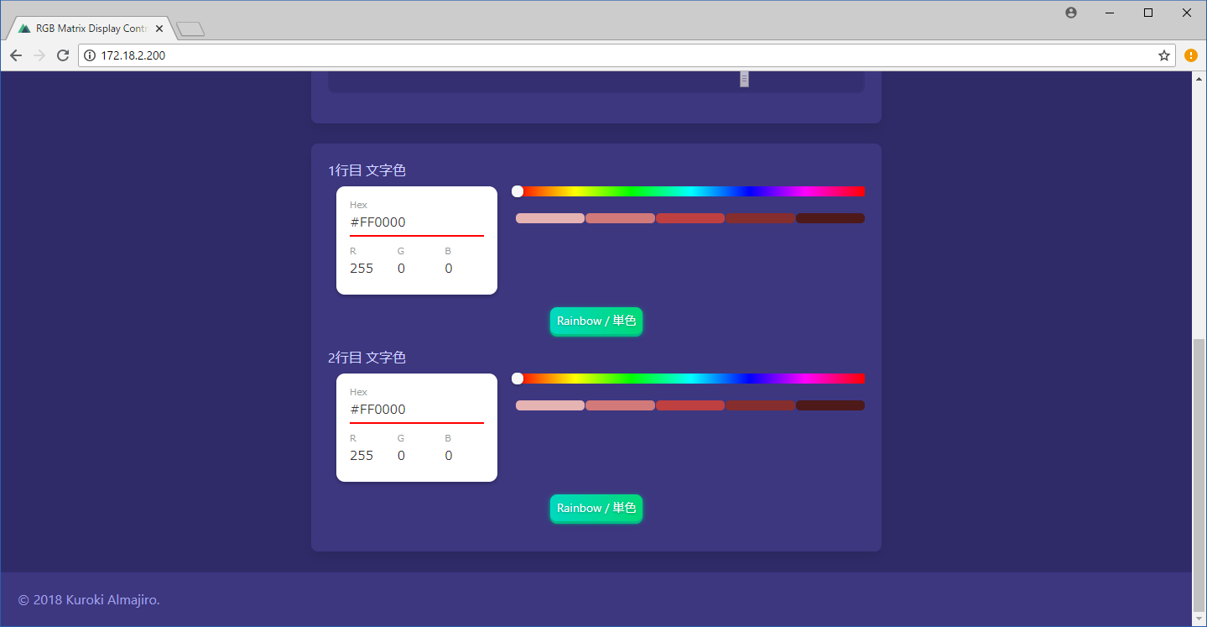
ブラウザの画面
USBメモリに入れる.tｘtファイル

Slide 12
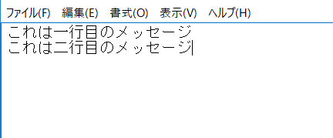
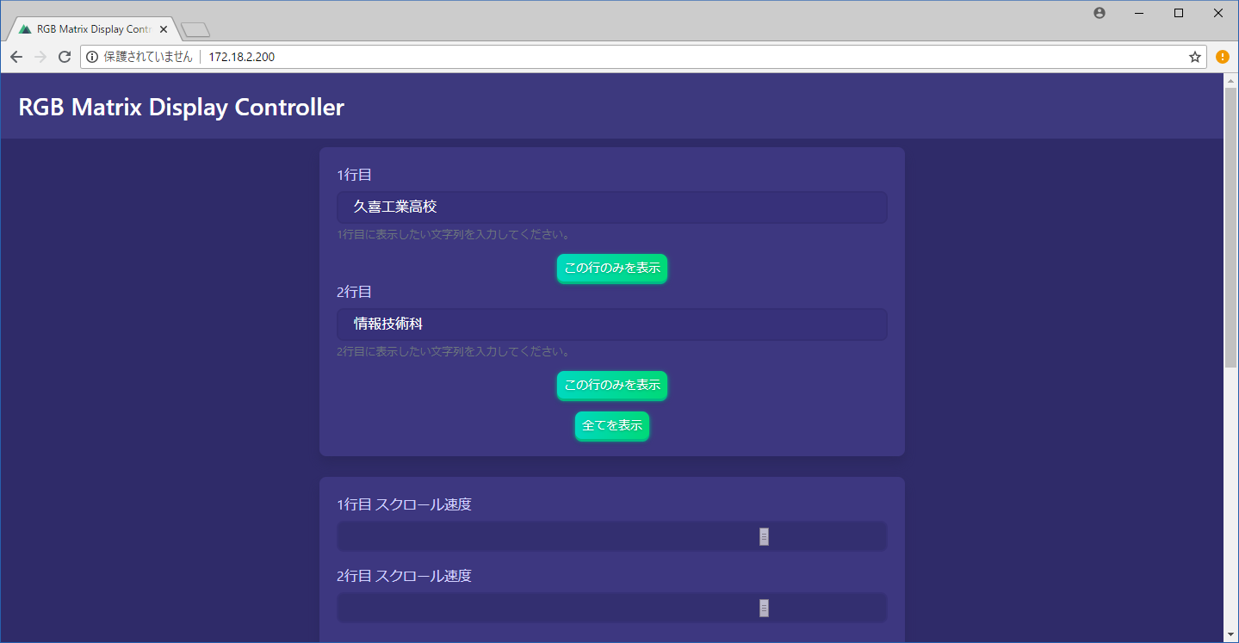
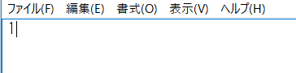
文字列、表示列数の変換
USBメモリ
ブラウザ
message.txt
big.txt

Slide 13
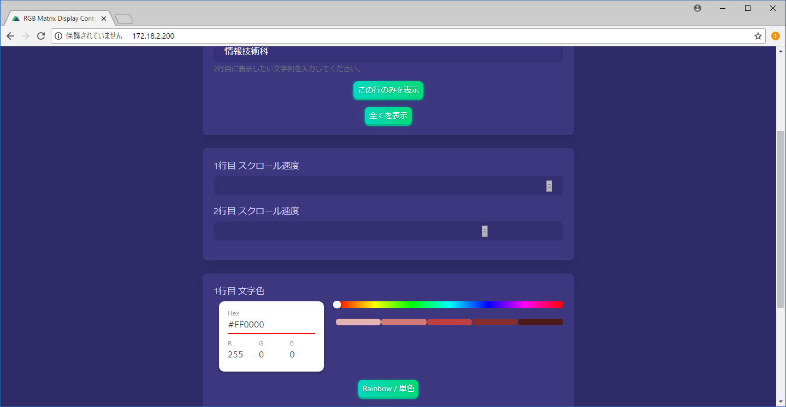
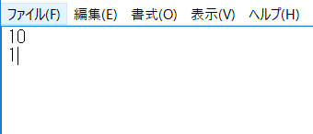
スクロール速度の変更
ブラウザ
USBメモリ
speed.txt

Slide 14
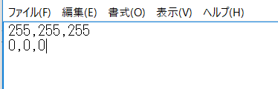
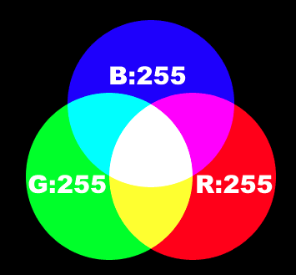
色の変更
USBメモリ
ブラウザ
color.txt

Slide 15
終わりに
・チームとしての役割分担の難しさ
・マニュアルの作成を通して相手にわかりやすく説明する難しさ

Slide 16
